Slide 1

Consultoria Blueberry
Google Ads
www.bbmarketing.com.br

Slide 2







OS TRÊS PILARES DO MARKETING DIGITAL
Estrutura
Conteúdo
Tráfego
www.bbmarketing.com.br

Slide 3
Estrutura
www.bbmarketing.com.br

Slide 4
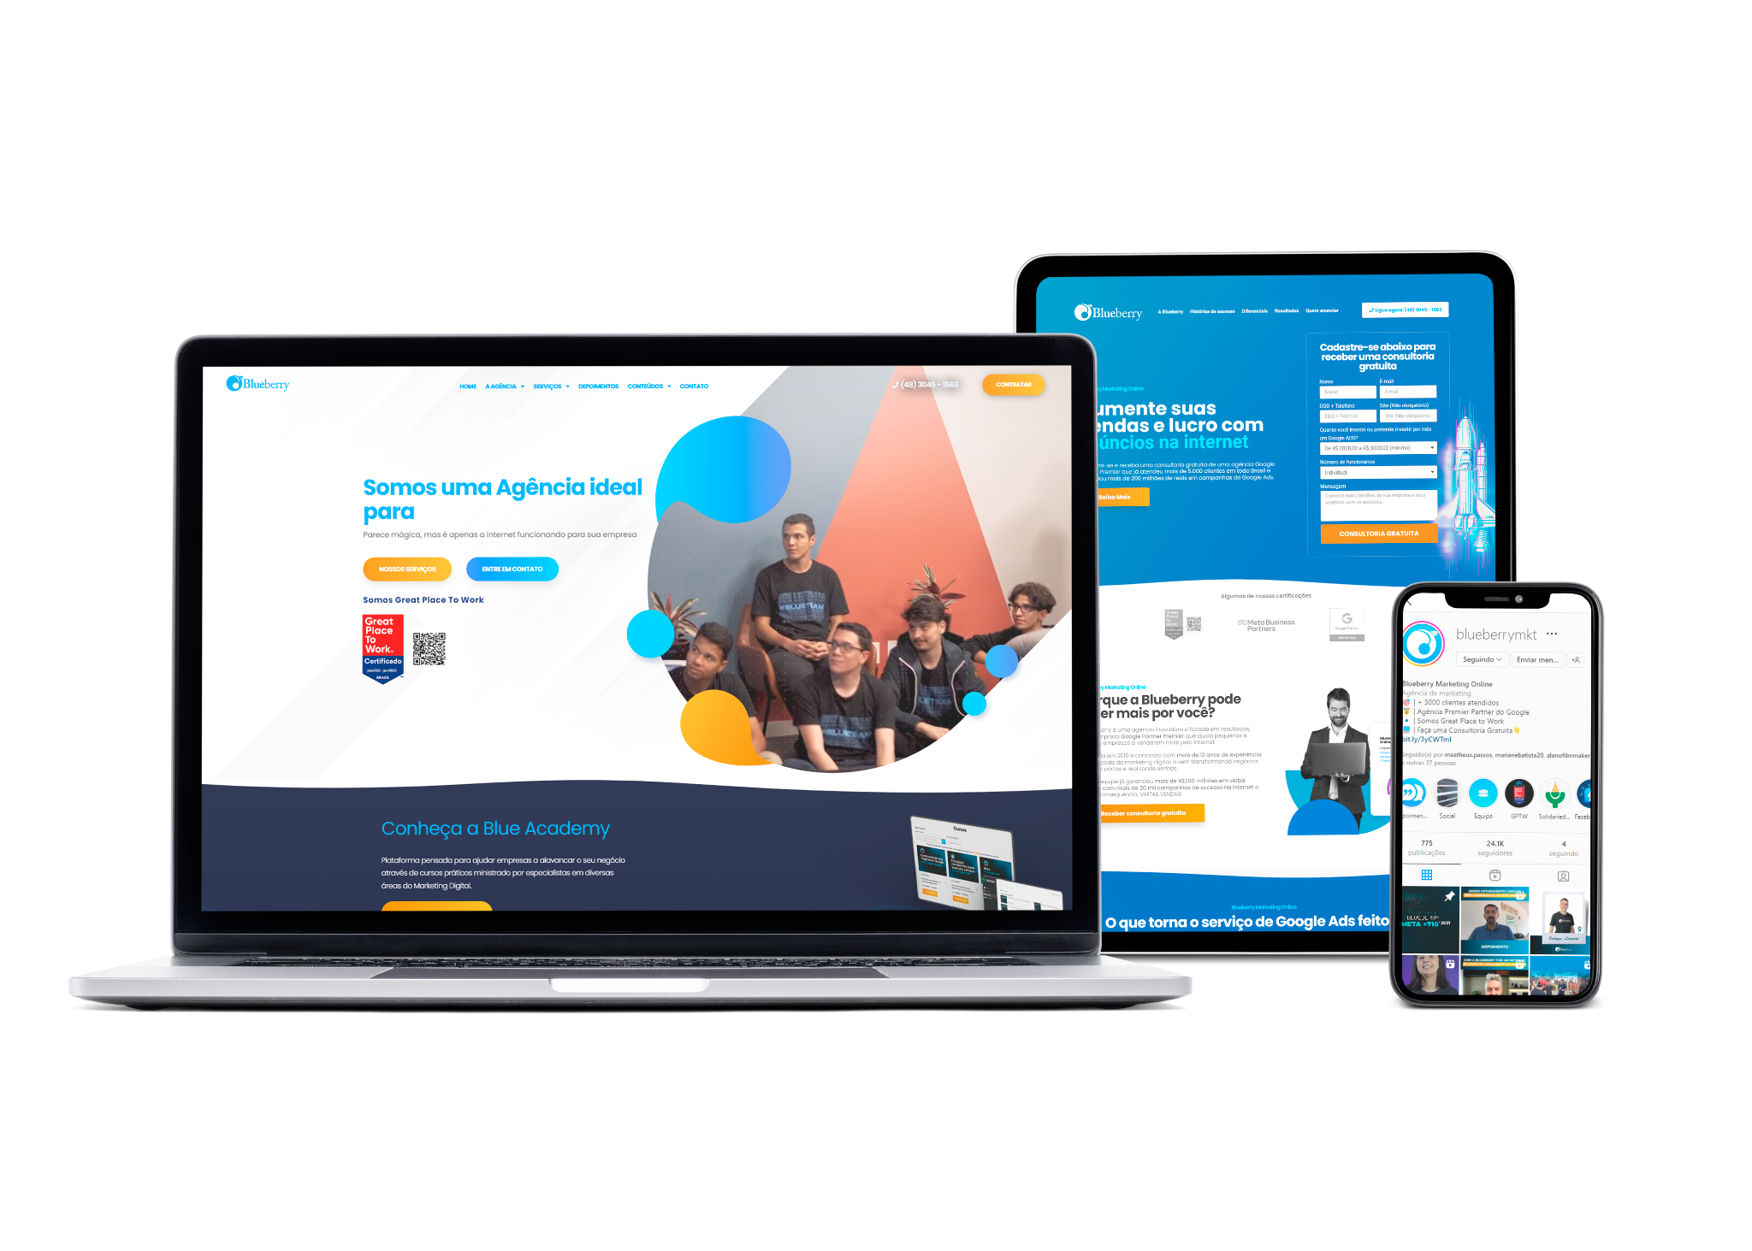
ESTRUTURA
Landing Page
Site Institucional
www.bbmarketing.com.br
Redes Sociais

Slide 5
Conteúdo
www.bbmarketing.com.br

Slide 6
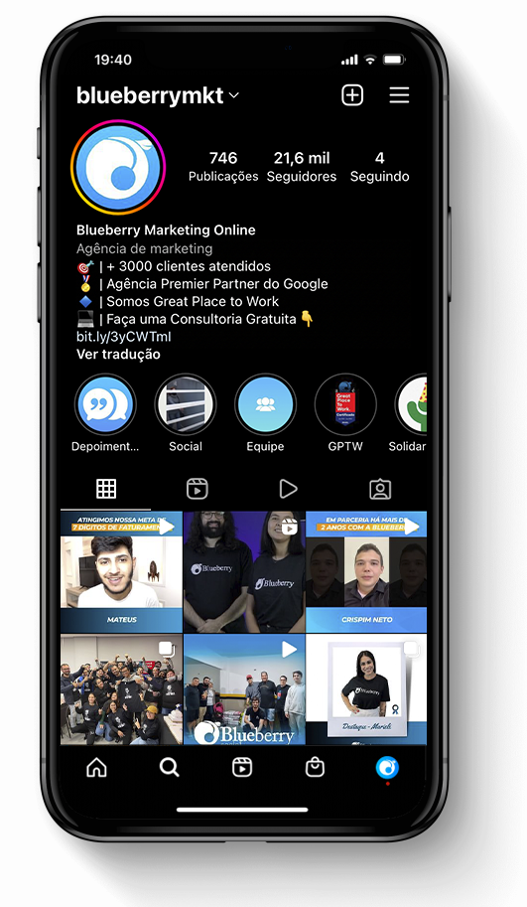
Conteúdo
Fotos, vídeos e informações em geral que comunicam os serviços que você presta ou os produtos que você vende.
Normalmente são entregues ao consumidor por meio de postagens nas redes sociais (Instagram e Facebook).
www.bbmarketing.com.br

Slide 7
Tráfego
www.bbmarketing.com.br

Slide 8
6. ATRAIR
Visitantes
Aprendizado e descoberta.
Demanda Potencial
2. CONVERTER
Leads
Reconhecimento do problema.
3. RELACIONAR
Oportunidades
Consideração da solução.
Demanda Real
4. VENDER
Clientes
Decisão de compra.
5. ANALISAR
www.bbmarketing.com.br

Slide 9
PRINCIPAIS TIPOS
DE CAMPANHA
Google Ads
REDE DE
PESQUISA
CHAMADAS
GOOGLE
SHOPPING
REDE DE
DISPLAY
DISCOVERY
YOUTUBE
DOWNLOAD
DE APPS
PMAX
www.bbmarketing.com.br

Slide 10
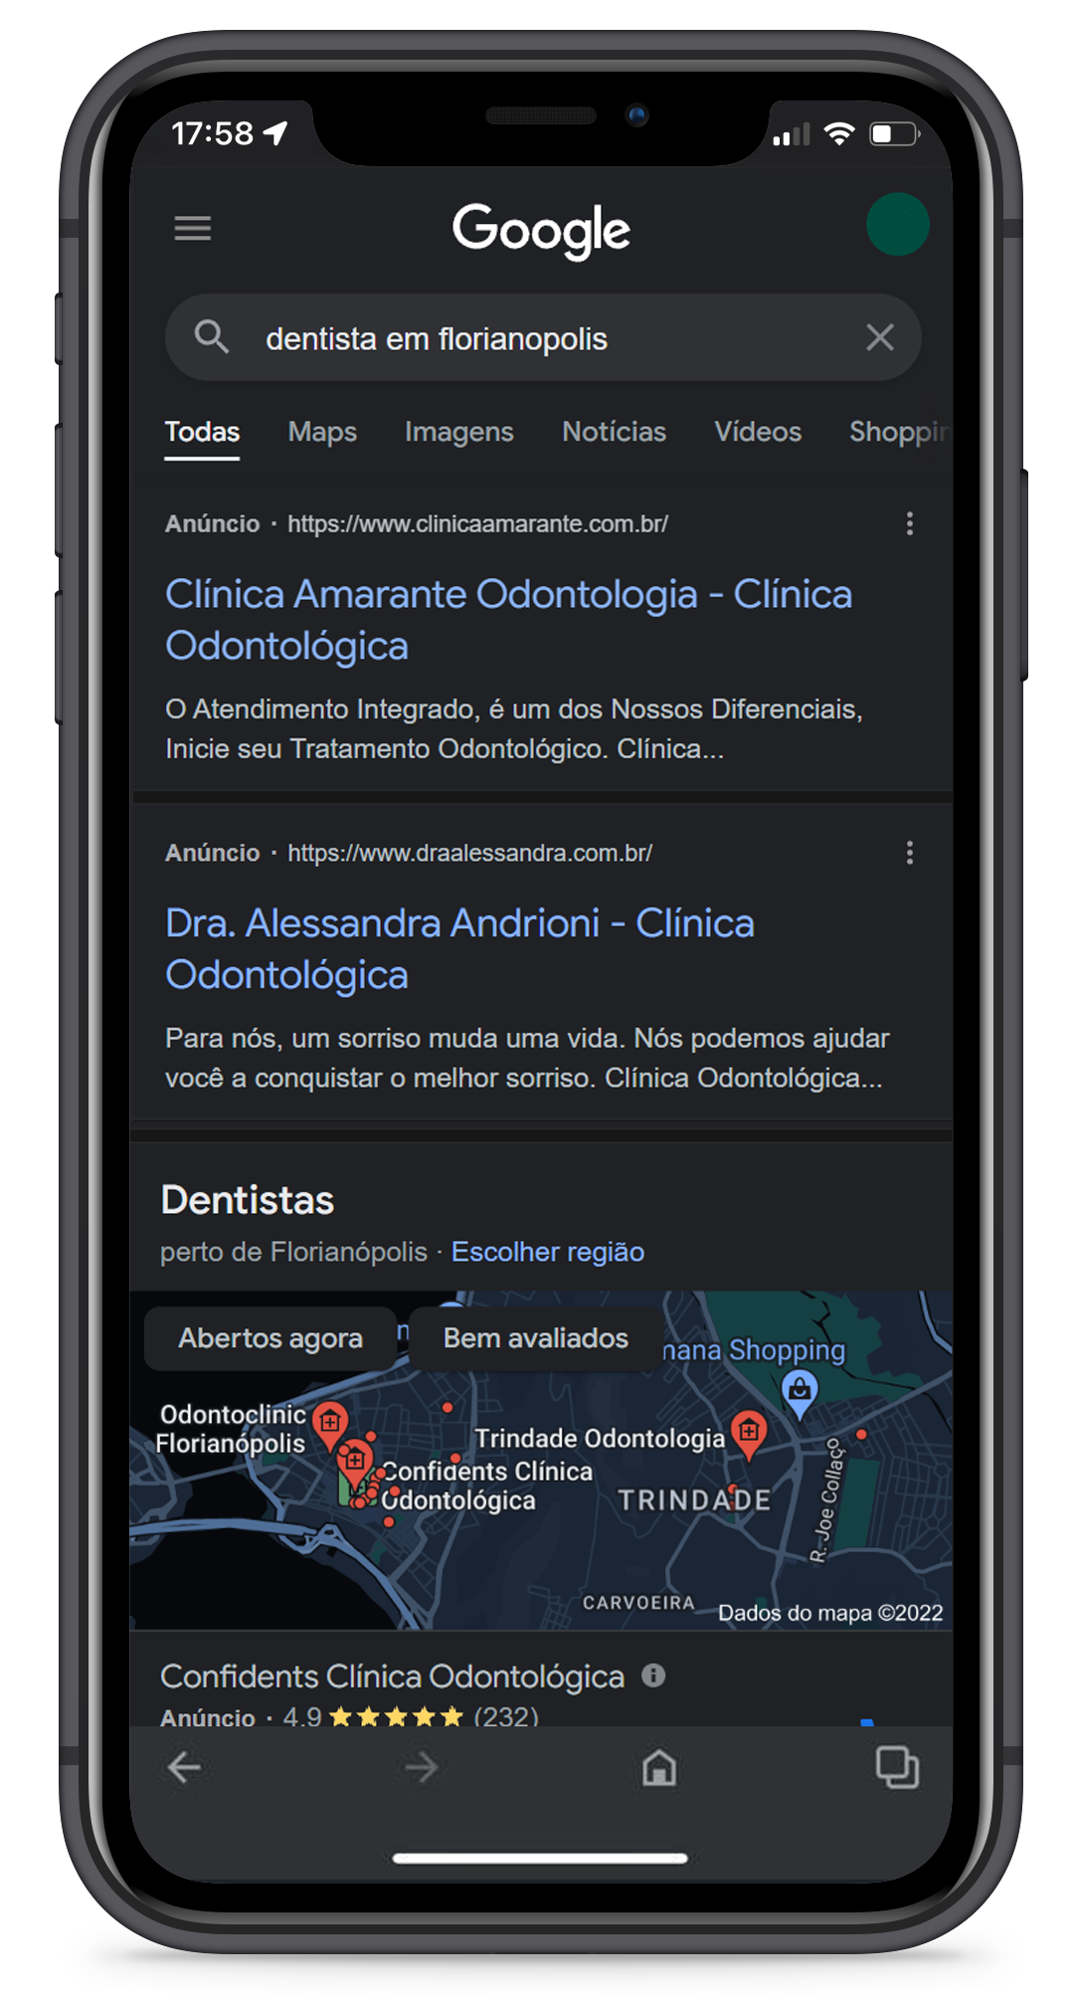
Pesquisa
Passe um tempo definindo
as palavras-chave ideais:
Trabalhe com negativação de termos semanalmente;
Pense no copy ideal para os títulos e descrições;
Utilize as palavras-chave no anúncio;
Utilize extensões de anúncios;
Utilize anúncios responsivos;
Siga as Politicas de Privacidade do Google Ads.
www.bbmarketing.com.br

Slide 11
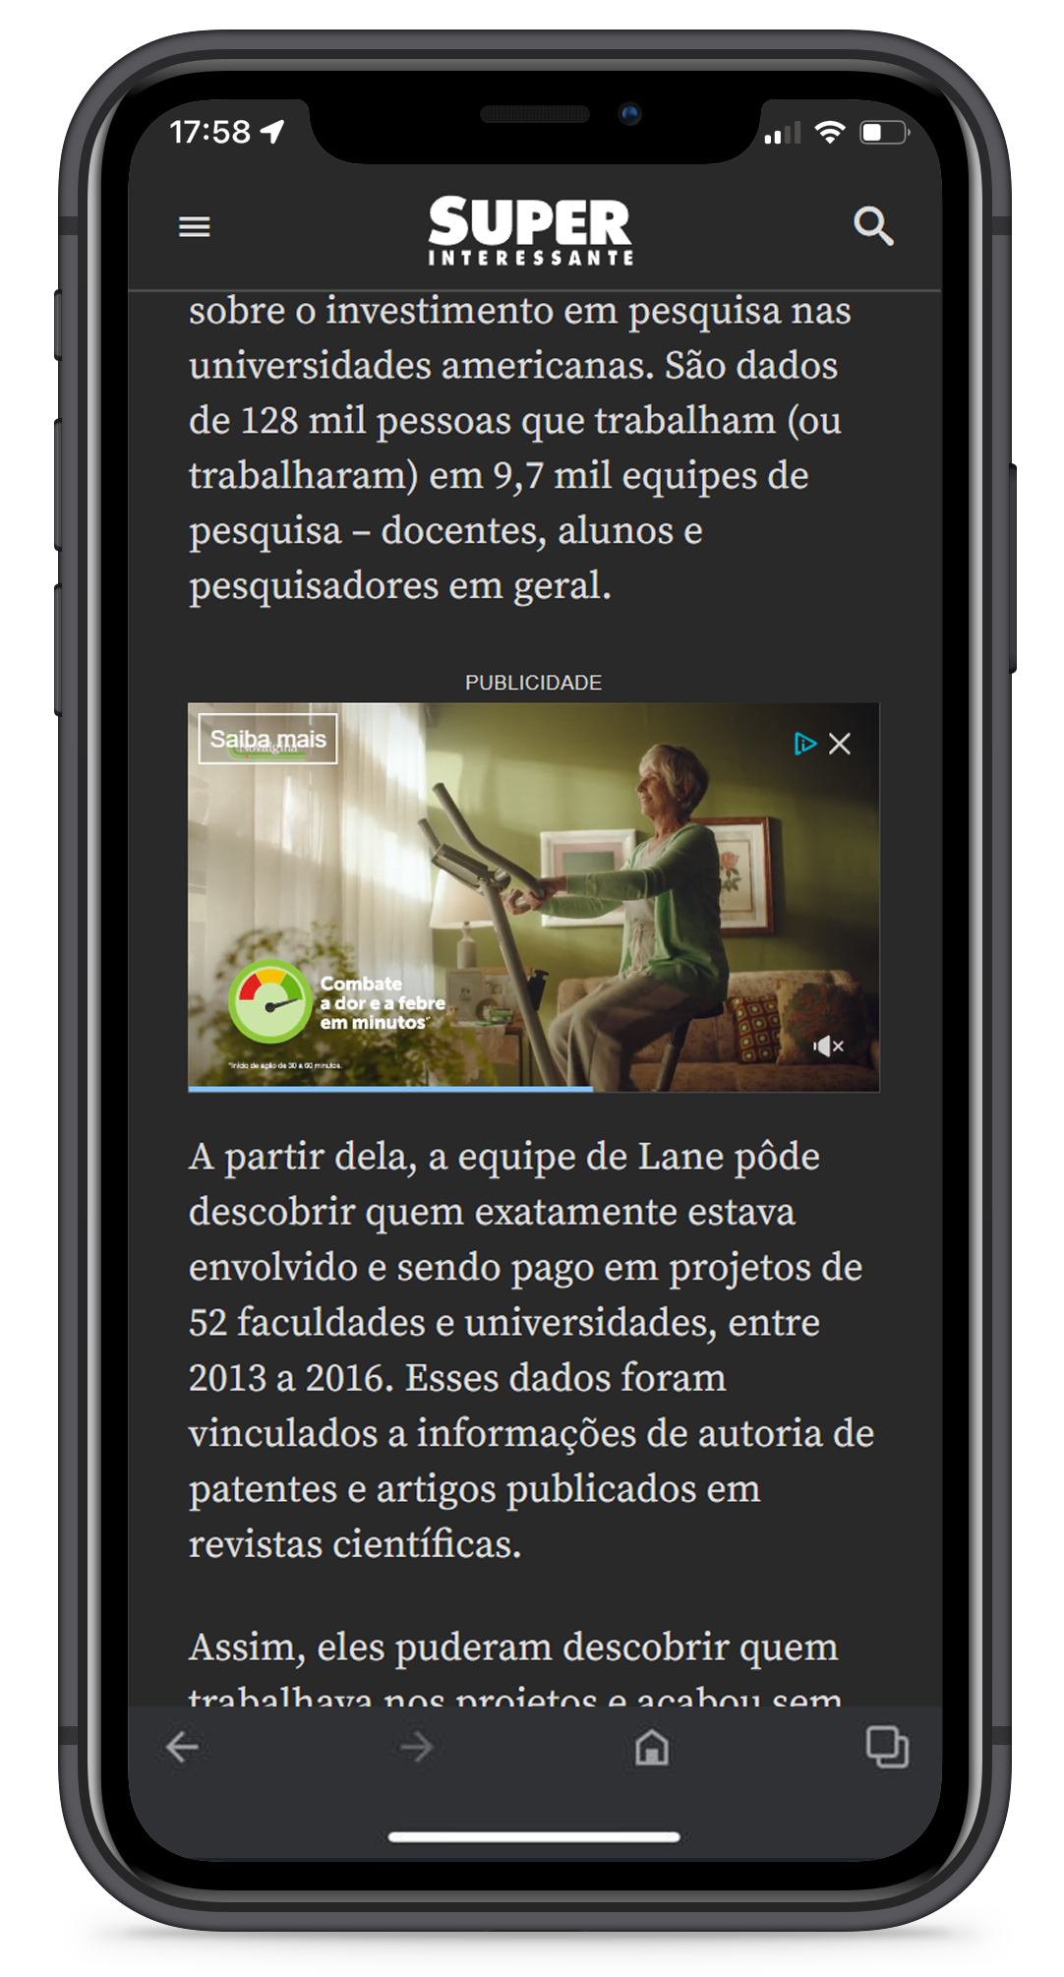
Display e Remarketing
Bons criativos
Utilize anúncios responsivos
Defina uma boa segmentação de público
Negative canais inapropriados
Alinhe as expectativas
www.bbmarketing.com.br

Slide 12
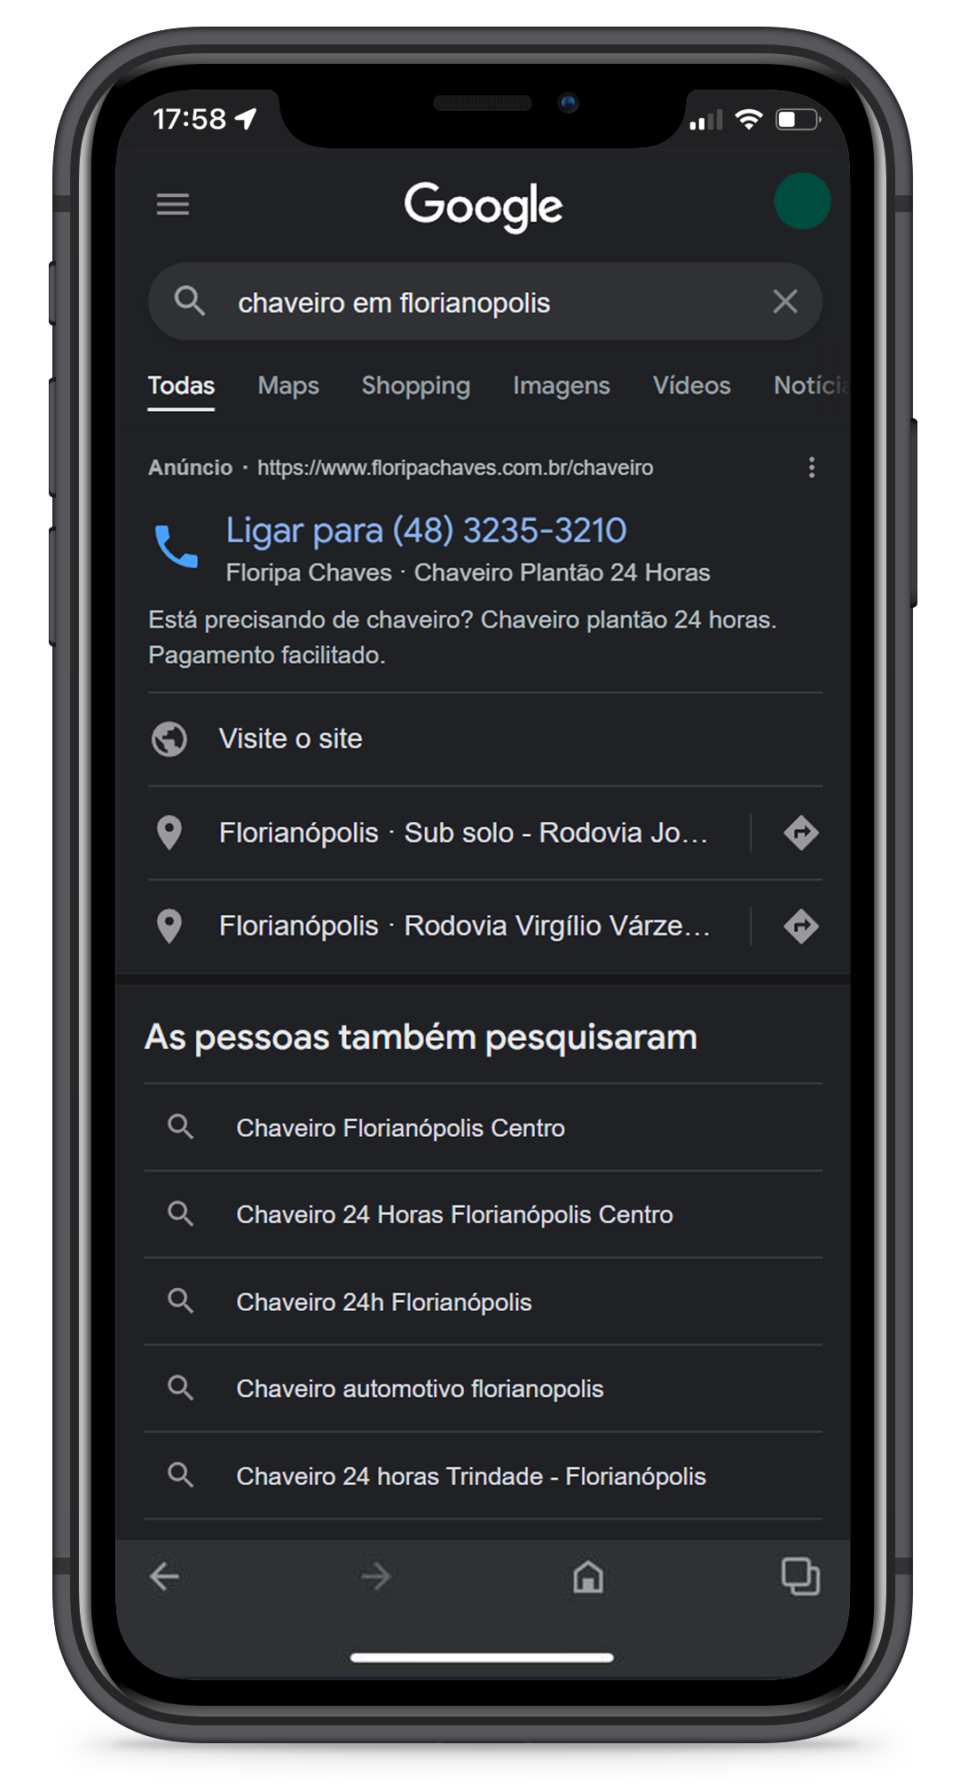

Chamada
Receba mais ligações para sua empresa
● Explique o que é o seu serviço;
● Utilize palavra-chave comuns;
● Liste alguns de seus serviços;
● Configure os horários de veiculação.
www.bbmarketing.com.br

Slide 13
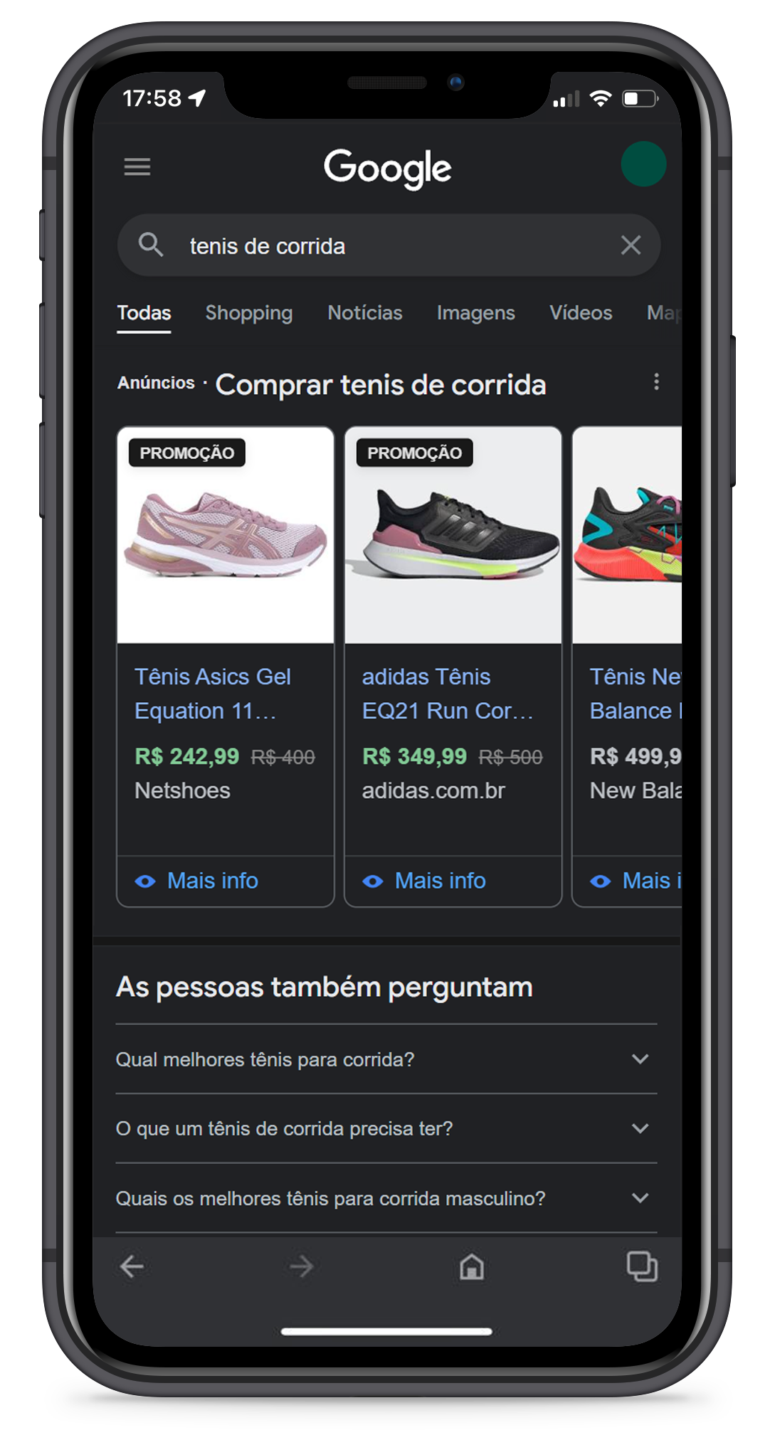

Shopping
Feed de produtos bem configurado;
● Defina uma atualização semanal do feed;
● Boas imagens de produtos
www.bbmarketing.com.br

Slide 14
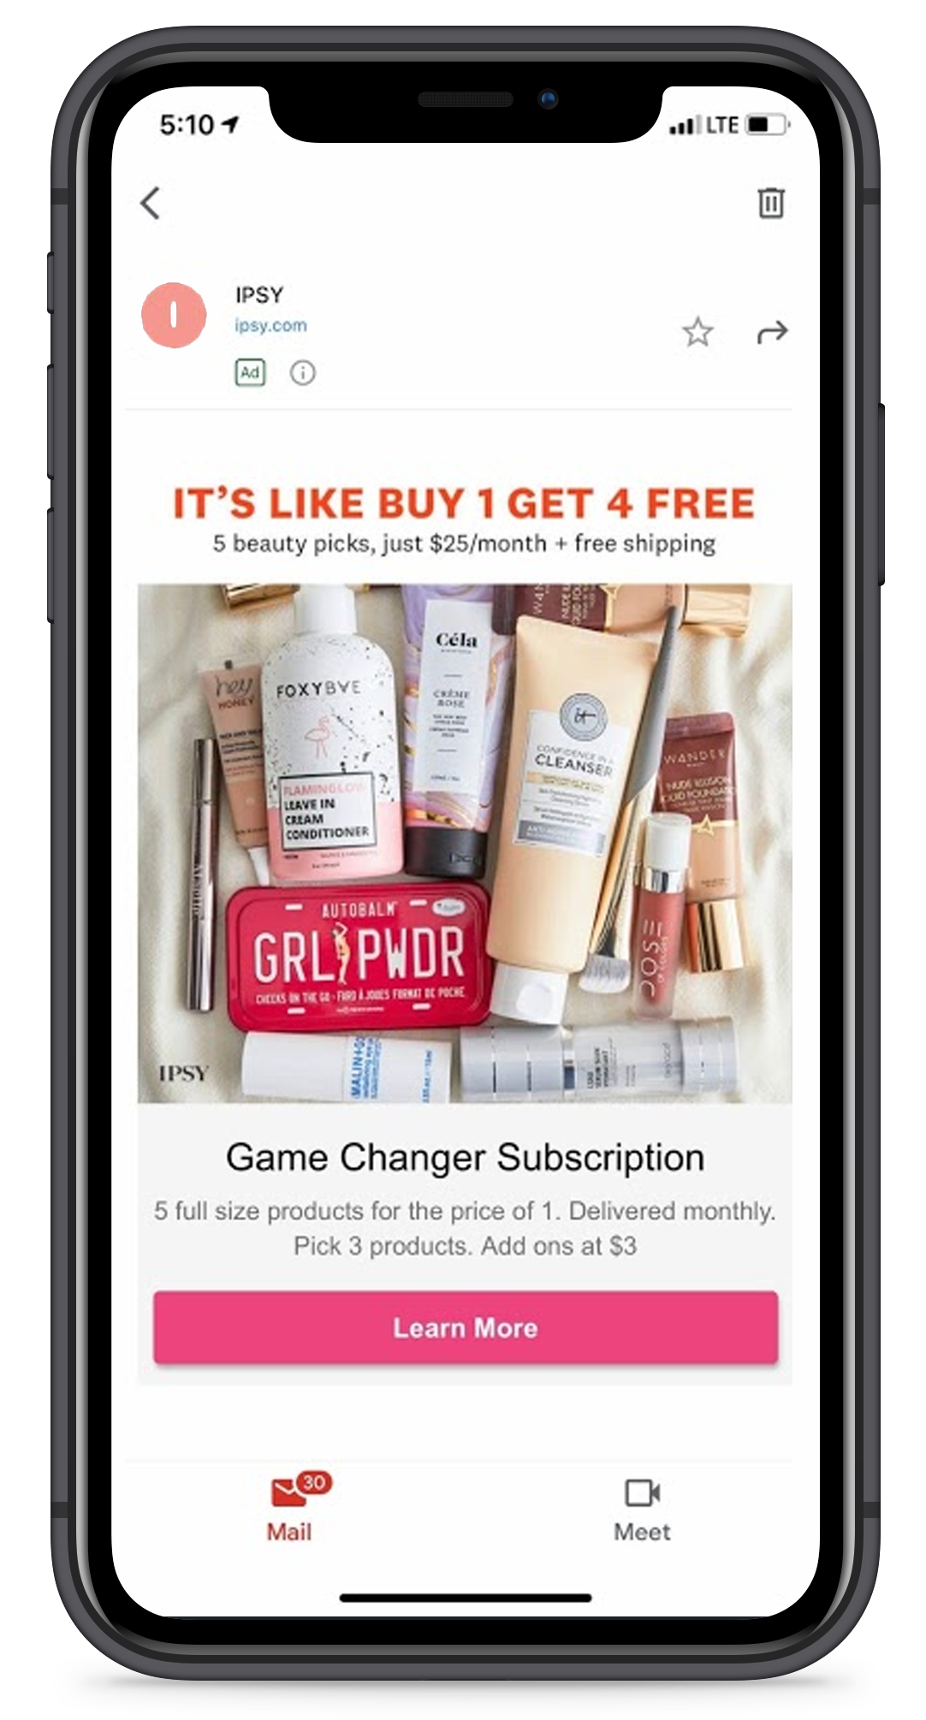
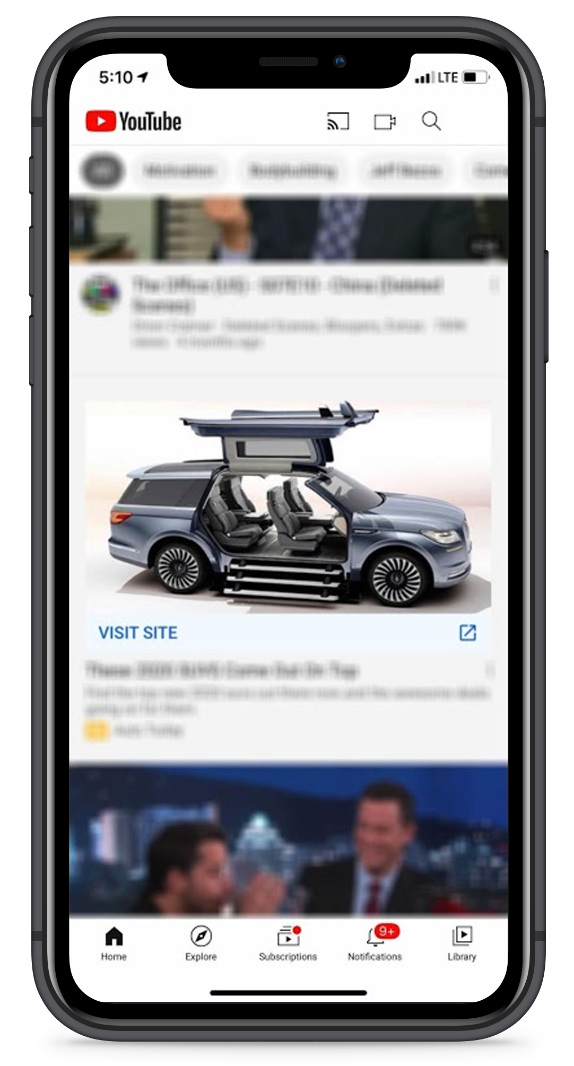
Discovery
Enquanto a Rede de Display possui mais de 2 milhões de sites, o Discovery permite a divulgação de anúncios concentrada no YouTube e no Gmail. Ou seja, temos uma rede bem mais “enxuta” para exibição.
Anúncios responsivos com até 5 títulos e 5 descrições;
Fique atento a qualidade e formato das imagens;
O seu anúncio irá direcionar tráfego para o site;
Botão de CTA (Chamada para ação) como “Comprar Agora” ou “Saiba Mais”.
www.bbmarketing.com.br

Slide 15
PMax
Campanha que engloba todo o aprendizado do Google;
Campanha pensada na jornada de compra do usuário;
Todos os assets do Google em apenas uma campanha;
Utiliza os recursos de criação de campanhas específicas;
Uma das campanhas mais inteligentes do Google Ads atualmente.
www.bbmarketing.com.br

Slide 16
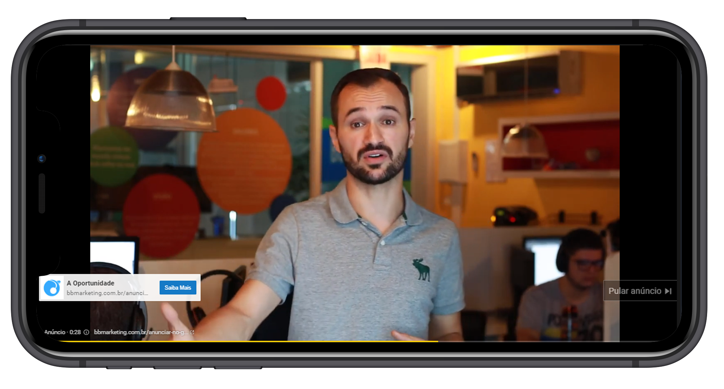
YouTube
Assim como na Rede de Display, as campanhas de Vídeo são segmentadas através do público-alvo definido em seu grupo de anúncios. As mesmas segmentações estão disponíveis, exceto os sites (uma vez que agora os anúncios aparecem no YouTube). É permitido, inclusive, definir uma lista de canais do YouTube específicos para sua divulgação.
www.bbmarketing.com.br

Slide 17
TrueView in-stream
Out-stream
No caso do Trueview In-Stream pulável, o usuário tem a opção de pular após 5 segundos de exibição. Nesse caso, o anunciante só será cobrado pela exibição do anúncio quando a pessoa assistir a pelo menos 30 segundos dele.
Esses anúncios são similares ao Trueview In-Stream apresentado. Mas com a diferença de que são exibidos nos sites parceiros e só estão disponíveis para dispositivos móveis (smartphones e tablets).
TrueView Video Discovery
Bumper
Os anúncios video discovery só são exibidos no YouTube e alcançam as pessoas nos locais onde elas descobrem conteúdo. Este anúncio de vídeo é interessante para auxiliar as pessoas a descobrirem a sua marca.
São um formato de anúncio em vídeo de curta duração, desenvolvidos para alcançar os clientes de forma rápida através de uma mensagem curta e marcante. Esses anúncios têm no máximo seis segundos de duração e os espectadores não podem pulá-los.
www.bbmarketing.com.br

Slide 18
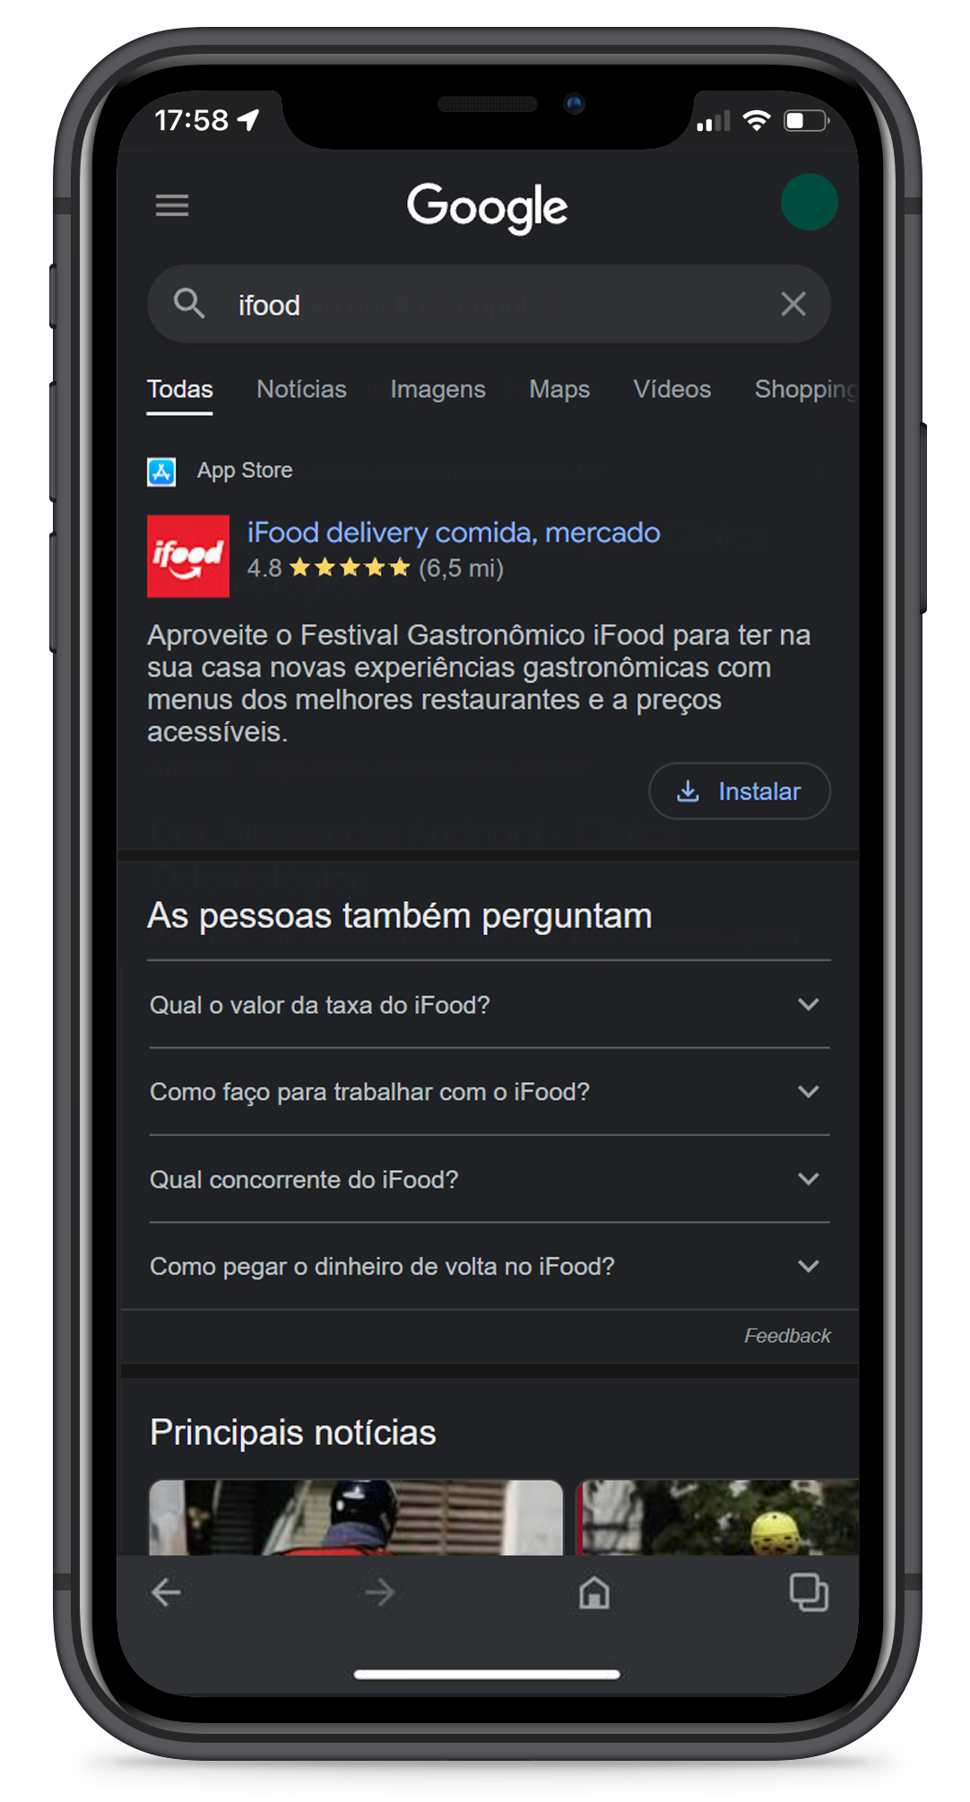
Campanha para Apps
Se sua empresa possui um aplicativo, é importante disponibilizá-los para mais usuários pagantes. Mas como alcançar essas pessoas?
As campanhas para apps simplificam o processo de divulgação, facilitando a promoção dos seus aplicativos nas maiores propriedades do Google, incluindo a Pesquisa, o Google Play, o YouTube, o Discovery e a Rede de Display
www.bbmarketing.com.br

Slide 19

Google Ads
Mais de 70 Especialistas
Suporte em horário comercial
Relatórios
Google Premiere Partner
Avaliação de Concorrência
Mão na massa
Anúncios Gráficos
+ de 5 mil clientes atendidos
Horários
Anúncios por grupo
Campanhas de Remarketing
Ciclo de Vendas
Negativação por termos
Especialistas na área
Palavras-chave
www.bbmarketing.com.br

Slide 20
Obrigado!
Nome do consultor e foto
Consultor Especialista Sênior
(48)

